Slide 1
Нахождение дроби
от числа
Учитель МБОУ «СОШ с. Каменный Яр»
Астраханской области
Самитова Р. М.

Slide 2
Цель урока:
закрепить навыки нахождения дроби от числа;
выработать умения решать задачи с применением данных навыков;
создать атмосферу творческого труда для последующего достижения хороших результатов.
прививать любовь к родному краю.

Slide 3
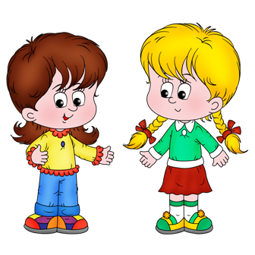
О чём говорят числа?
17*100+50=
Год основания села Каменный Яр
Три национальности заселяли село Каменный Яр
/чуваши, мордва, татары./
Численность населения села Каменный Яр в 1792 году
Численность населения села в 2012 году
0,6 от 1030?
618
Численность пенсионеров в нашем селе
Численность детского населения в нашем селе

Slide 4
Решение задач
№1
В нашей школе работает 24 человека. Из них 5/8 составляют учителя. Назовите количество обслуживающего персонала школы.
Ответ:9 человек.
№2
В нашем селе в этом году заасфальтировали 350 м дороги. В первый день дорожники заасфальтировали 3/7 всей дороги, а во второй день в 1 1/3 раза больше проложили асфальта, чем в первый день. За сколько дней заасфальтировали дорогу?
Ответ: за 2 дня.
№3
Тренировочный ловец жемчуга может продержаться под водой 10 минут. Ученик 6 класса может выдержать 3/40 от времени ловца жемчуга. Сколько времени может продержаться под водой ученик 6 класса?
Ответ: 45 с.

Slide 5
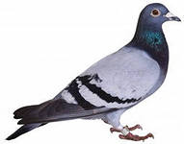
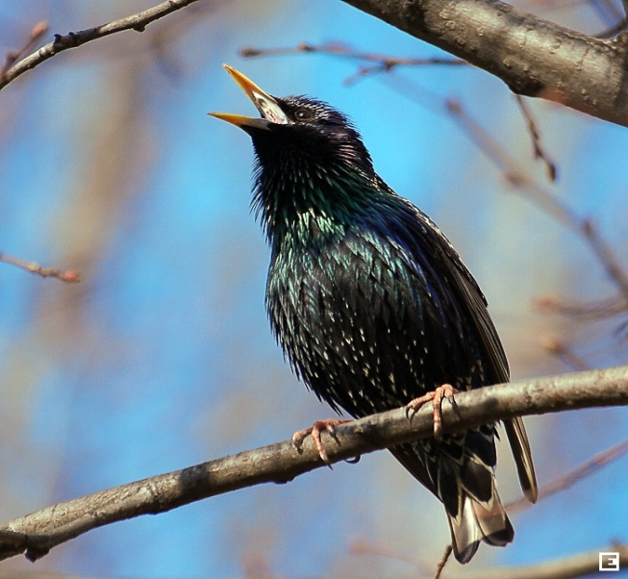
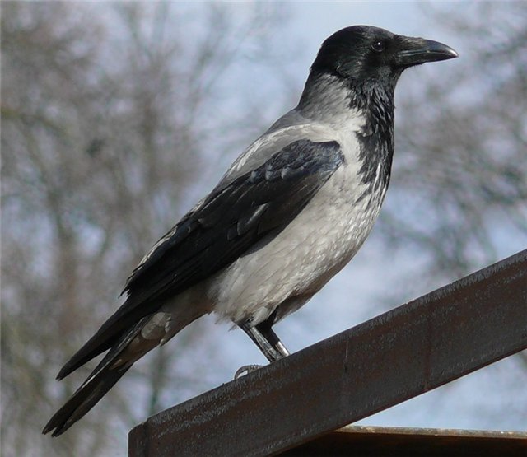
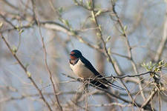
№4
Скворец пролетает в час
48 км. Скорость полета
вороны составляет 5/6
скорости полёта скворца. Скорость полёта голубя
в 1 1/6 раза больше
скорости полёта скворца. Ласточка летит в двое
быстрее вороны.
Какова скорость полёта
каждой птицы?
56 км/ч
48 км/ч
40 км/ч
80 км/ч

Slide 6
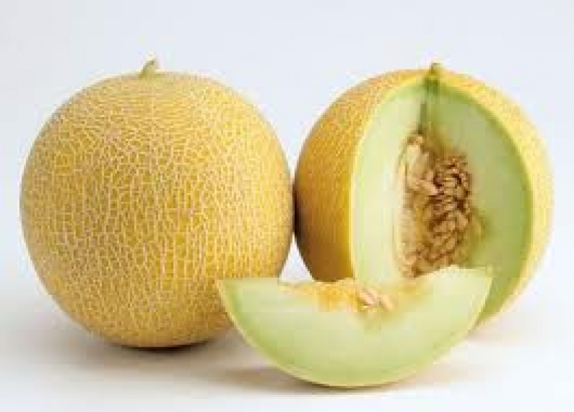
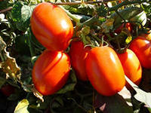
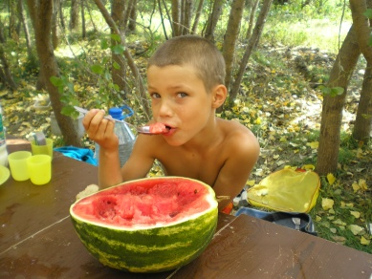
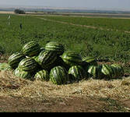
№5
Арендаторы нашего села реализовали 1900 тонн урожая дыней, арбузов, томата. Известно, что реализованные арбузы составляют 20% от урожая дыней. Томата было реализовано на 100 тонн больше, чем дыней и арбузов. Сколько тонн дыней было реализовано?
Ответ: 750 т.
Спасибо всем тем, кто вложил свой труд в моё наслаждение!

Slide 7
Задания для самопроверки
Занялася заря расписная,
Задание № 1
составляет
Выхожу за околицу я.
Задание №2

Slide 8
Задание №3
Решите уравнение.
С добрым утром,
сторонка родная-
Задание №4
Решите уравнение.
Дорогая
Отчизна
моя.
Дорогая
Отчизна
моя!

Slide 9
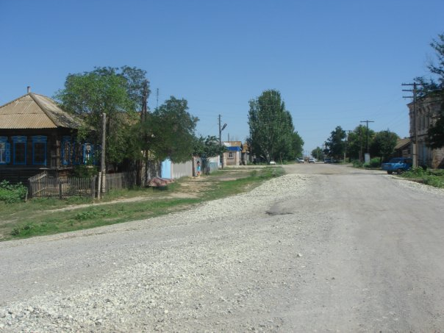
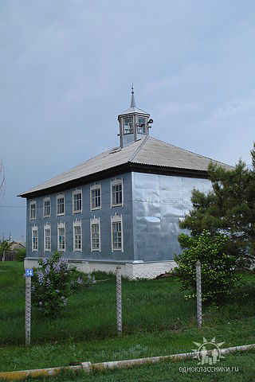
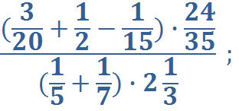
Ответ:0,5
Пусть живёт село моё родное,
И будет мир всегда в стране моей!

Slide 10
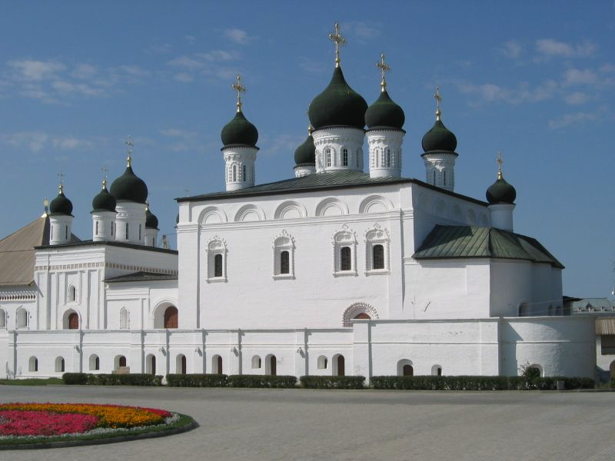
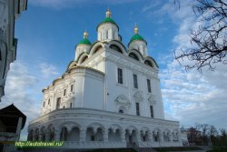
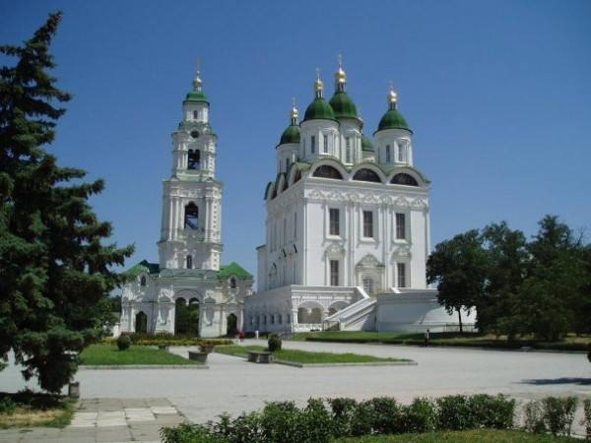
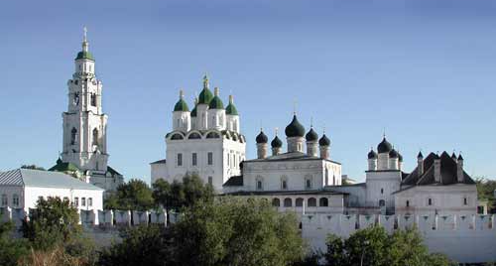

Slide 11
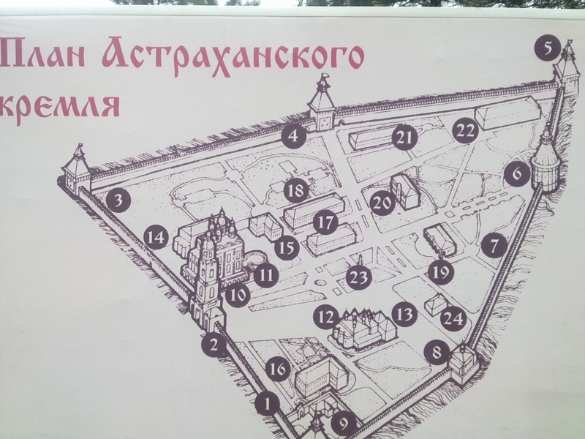
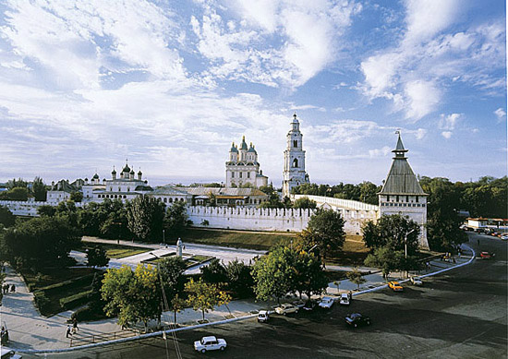

Slide 12
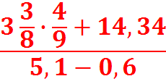
Домашнее задание
Задание1. Выполнив задание, вы найдете площадь Астраханского кремля.
Найдите число, 32% которого равны значению выражения
Задание 2.
Составить задачу о какой- либо башне Астраханского кремля или о его постройках.

Slide 13
Можем объяснять и аргументировать свои действия.
Умеем находить и исправлять свои ошибки и ошибки своих одноклассников.
Умеем преодолевать трудности.
Мы любим свою малую родину.
Мы можем сказать о себе
Умеем выполнять сложение, вычитание, умножение дробей с разными знаменателями.
Умеем находить дробь от числа.
Умеем применять данные знания при решении задач.

Slide 14
Спасибо всем
за участие
на уроке!

